Slide 1

C104
기획안 발표
20〮30대를 위한 바다 낚시 입문 가이드 APP

Slide 2
목차
1. 프로젝트 기획배경
Contents.
2. 서비스 소개
3. ERD/요구사항 정의서
4. 프로젝트 슬로건

Slide 3
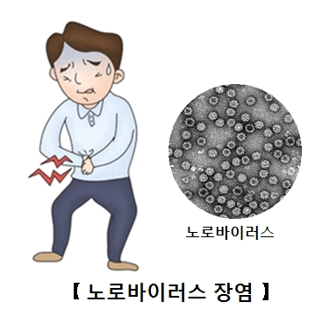
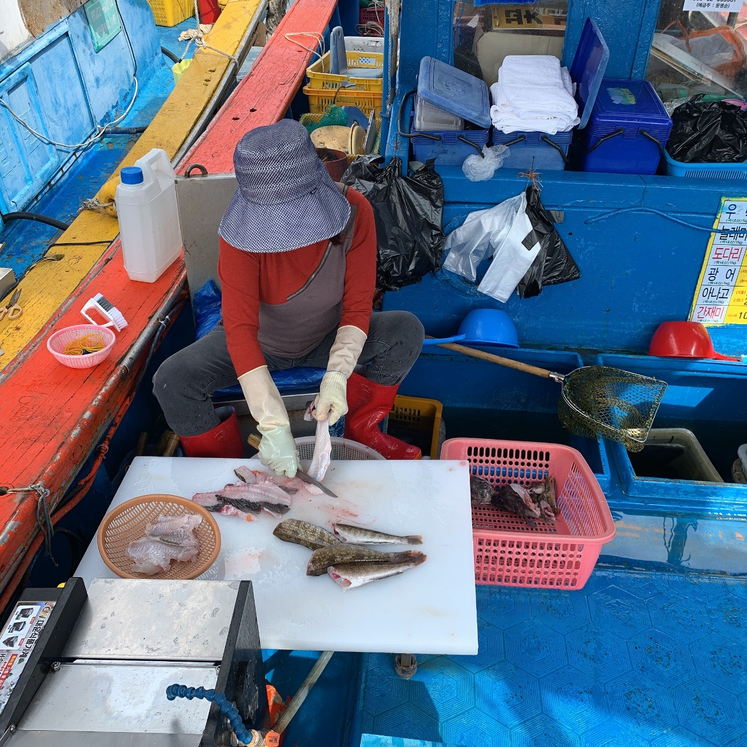
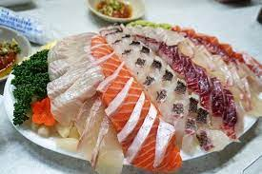

프로젝트 기획 배경

Slide 4
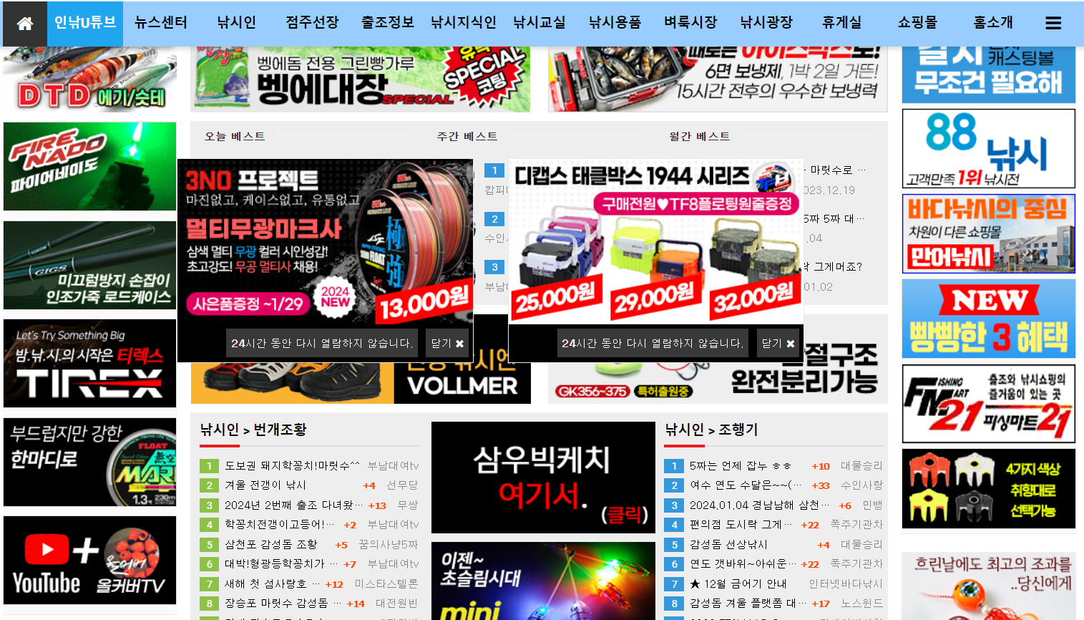
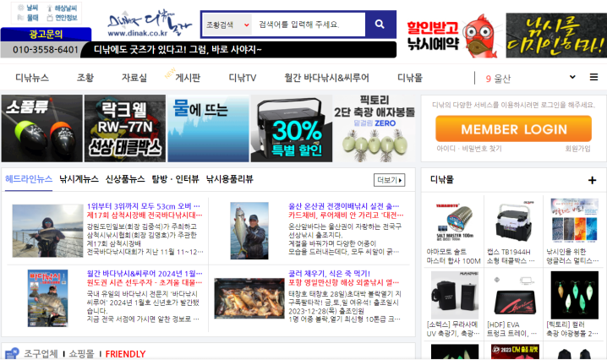
프로젝트 기획 배경
입문자도 쉽게 이용할만한
간편하고 체계적인 서비스가 필요합니다
<현재 낚시 커뮤니티 현황.JPG>

Slide 5
프로젝트 기획 배경
포인트1
포인트2
포인트3
높은
진입장벽
과태료 부과
안전사고
증가
어디서, 어떻게
시작해야 할지
모르는 경우
금어기, 방생 기준
어길 시
과태료 80만원
무지로 인한
바닷가 안전사고가
증가하는 추세

Slide 6


입문자를 위한
바다 낚시 가이드 APP
푸른
바다로
오세요
C 104
고광현, 김민영, 김지용, 박미성, 오유진

Slide 7
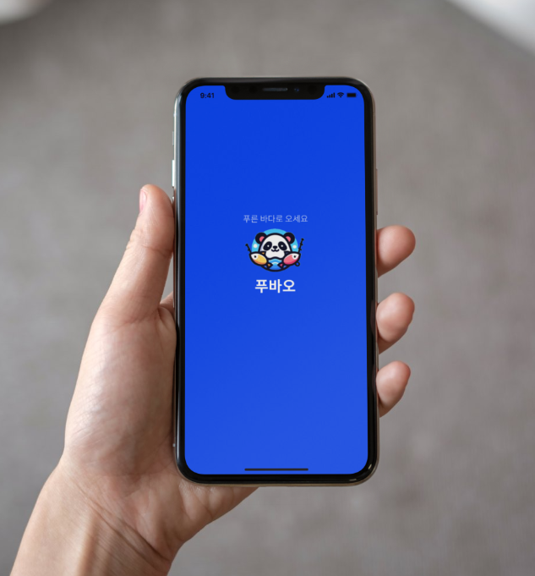
서비스 소개
더 쉽고 즐겁게, 푸바오
맞춤형
정보 제공
안전정보
알림기능
인공지능
이미지 인식

Slide 8
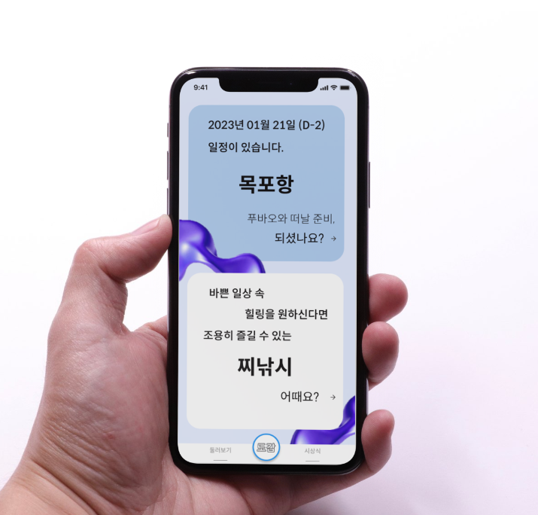
서비스 소개
일정 등록 및 관리 기능
일정, 장소에 맞는 정보 제공
사용자 니즈에 맞는 추천 기능

Slide 9
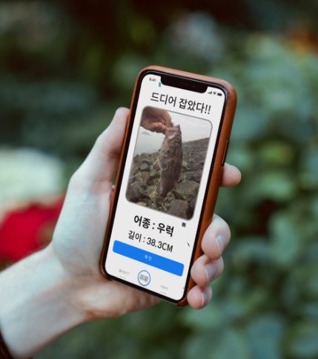
서비스 소개
인공지능 기술 활용
어종 인식 및 길이 자동 측정
금어기/방생 기준 미달 알림

Slide 10
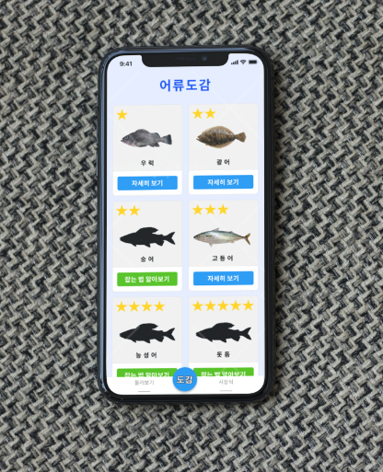
서비스 소개
도감 자동 등록
낚시 난이도 표시
잡는 법/어종 정보 제공

Slide 11
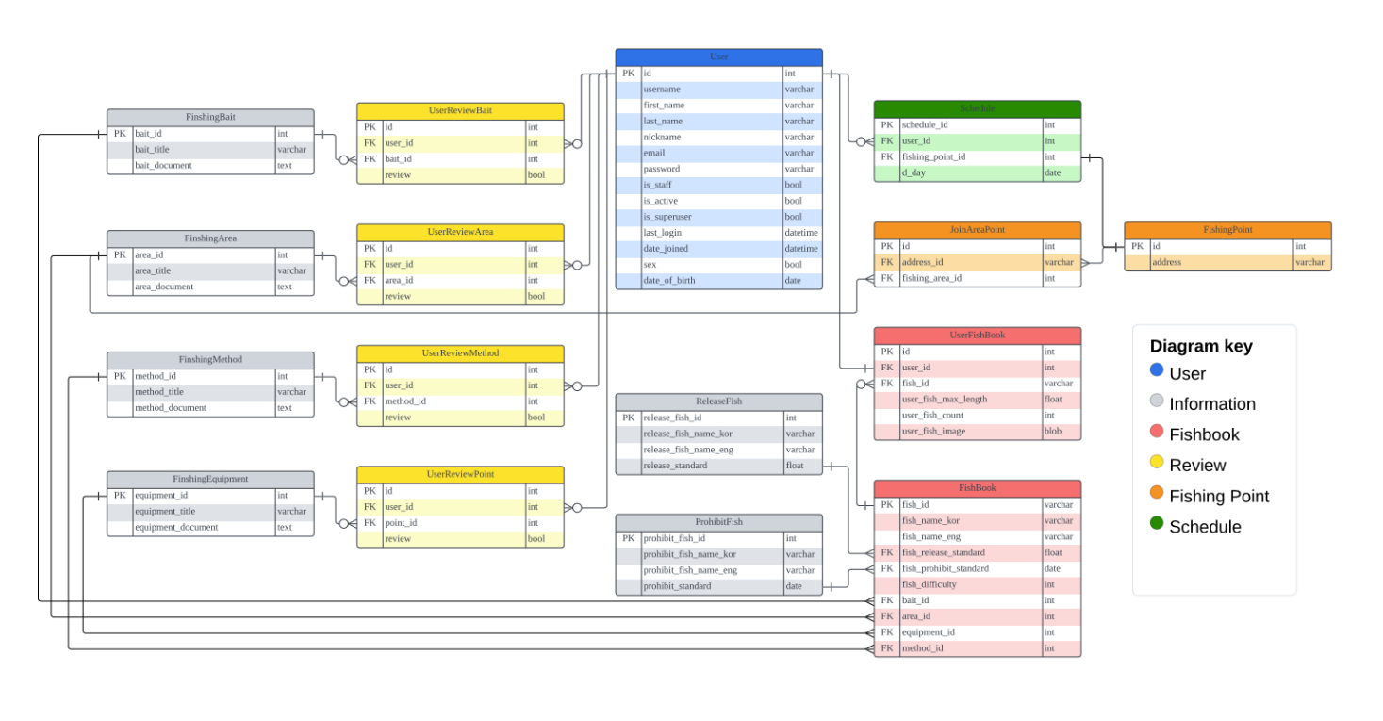
ERD

Slide 12
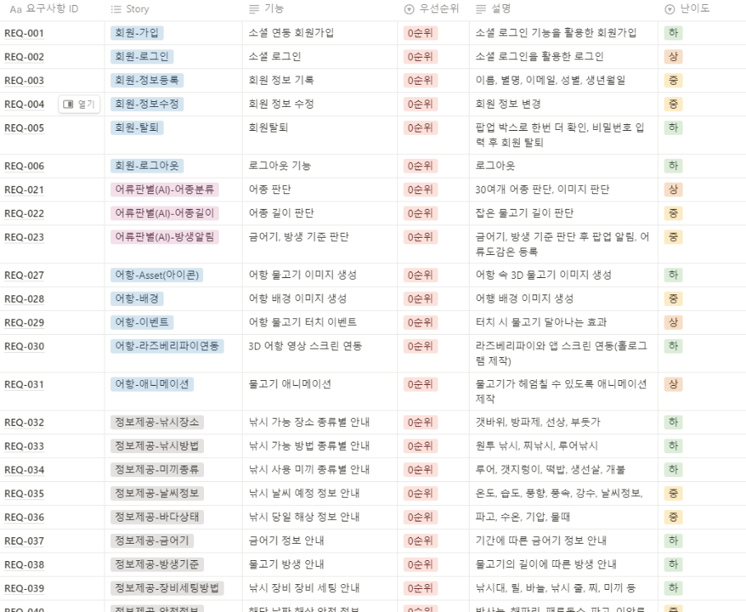
요구사항 정의서
우선순위 5순위까지
스토리 단위별 정의

Slide 13

프로젝트 슬로건
기술로 해결하는 간편하고 체계적인 낚시 가이드
당신의 낚시 여정을 위한 항해사, 푸바오

Slide 14
One More Thing

Slide 15
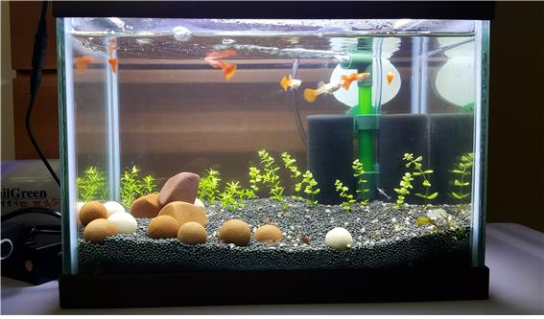
One More Thing

Slide 16
감사합니다.

